Slide 1








Modelos No Supervisados
Hernán Sarmiento
DCC UCH - IMFD, Chile

Slide 2
¿Qué es un modelo no supervisado?
Un modelo que aprende patrones existentes
en datos no etiquetados

Slide 3
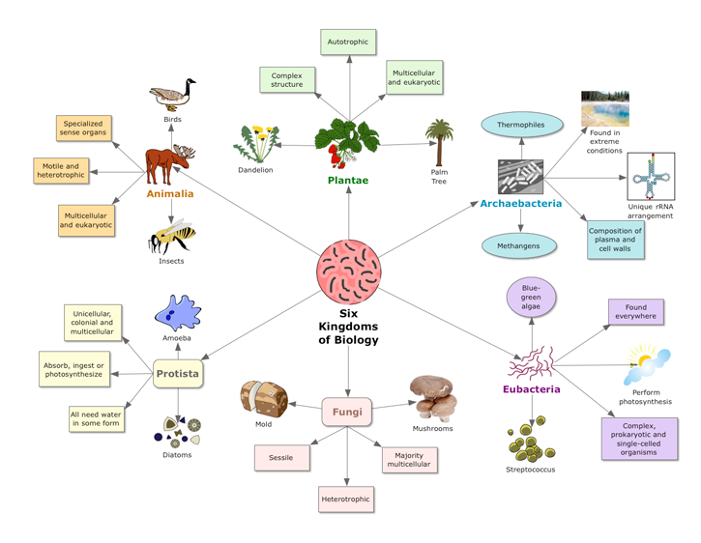
Inspiración histórica (taxonomía)
Notes:
Grupos "significativos", "utiles" o ambos.
Si "significativos" es la meta entonces los clusters deben capturar la estructura natural de los datos
Otras veces es el punto de partida para por ejemplo "sumarización"
"Clustering para comprender", dividimos cosas en categorias y asignamos cosas a esas categorias
Clusters son las categorias

Slide 4
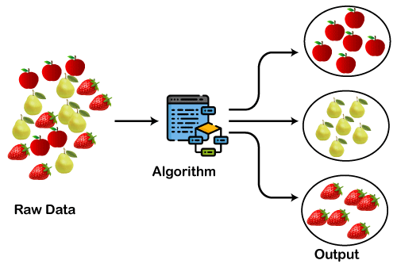
¿Qué es el clustering?
Encontrar grupos de objetos especificando que:
Los objetos en un grupo sean similares (o relacionados) entre sí y
Que sean diferentes (o no relacionados) a los objetos en otros grupos
Usualmente se utilizan variables numéricas

Slide 5
¿Cuándo y para qué usar clustering?
Cuando necesitemos dividir nuestros datos en grupos que sean:
Significativos y/o útiles
Debemos preocuparnos de capturar la estructura natural de los datos
A veces es sólo un punto de partida

Slide 6
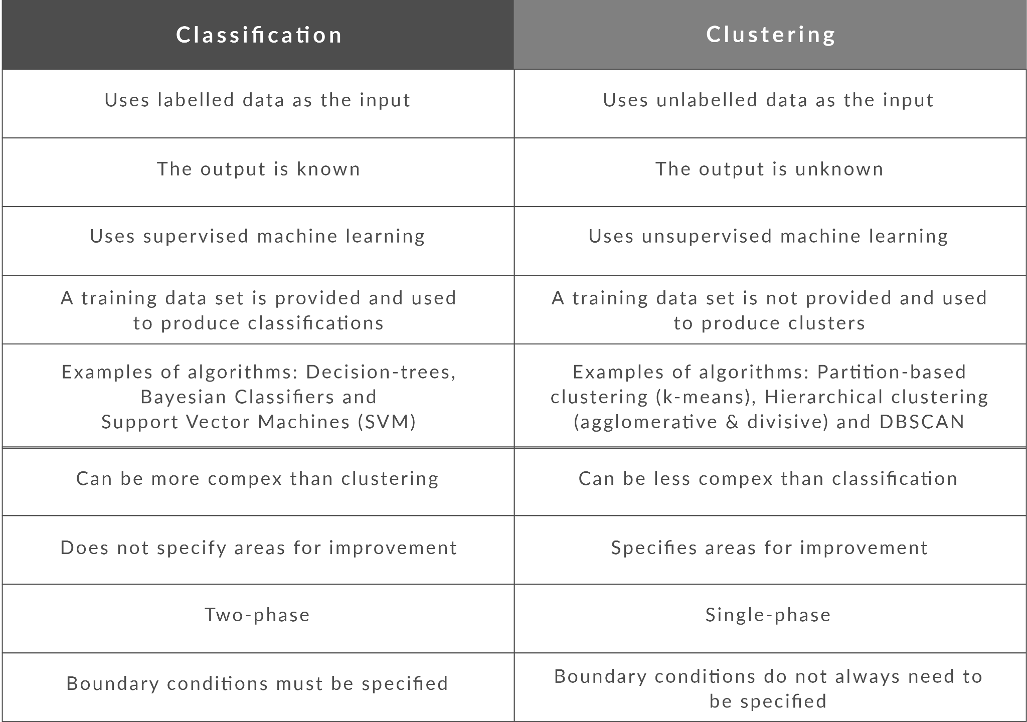
Clasificación vs. Clustering
Notes:
Clustering; encuentra agrupamientos “naturales” en los datos, sin que estos estén etiquetados
Encontrar Clases de manera automática.
Sólo se usa información sobre los objetos.

Slide 7
Análisis de clusters es una tarea esencial para muchas aplicaciones
Por ej:
Encontrar clusters naturales y describir sus propiedades (data understanding)
Encontrar agrupamientos útiles (data class identification)
Encontrar representantes para grupos homogéneos (data reduction)
Encontrar objetos inusuales (outliers detection)
Encontrar perturbaciones aleatorios de los datos (noise detection)

Slide 8
Formulación del problema
Dado un conjunto de puntos, organizarlos en clusters (grupos).
Clustering: el proceso de agrupar objetos físicos en clases de objetos similares
Ejemplo datos entrada: https://www.kaggle.com/datasets/luisfelipetn/valor-casas-usadas-chile-rm-08032023
source: http://www.cs.put.poznan.pl/jstefanowski/sed/DM-7clusteringnew.pdf

Slide 9
Aplicaciones
WWW (e.j. clasificación de documentos en buscadores)
Reconocimiento de patrones (e.j. agrupar series de tiempo)
Procesamiento de imágenes
Recomendación
etc.
source: http://www.cs.put.poznan.pl/jstefanowski/sed/DM-7clusteringnew.pdf
Notes:
Marketing: identificar grupos diferentes de clientes, hacer marketing dirigido con esto

Slide 10
¿Qué es análisis de clusters?
Distancias inter-cluster se maximizan
Distancias intra-cluster se minimizan

Slide 11
La noción de cluster puede ser ambigua
¿Cuántos clusters?
Notes:
La mejor decisión depende de la naturaleza de los datos y los resultados deseados.

Slide 12
La noción de cluster puede ser ambigua
¿Cuántos clusters?
Seis Clusters
Dos Clusters
Cuatro Clusters
Notes:
La mejor decisión depende de la naturaleza de los datos y los resultados deseados.

Slide 13
Tipos de clustering
Distinción importante entre conjuntos de clusters jerárquicos y particionales
https://scikit-learn.org/stable/modules/clustering.html
Clustering Particional
Divide los datos en subconjuntos sin traslape (clusters), tal que cada dato está en un solo subconjunto
Clustering Jerárquico
Un conjunto de clusters anidados, organizados como un árbol

Slide 14
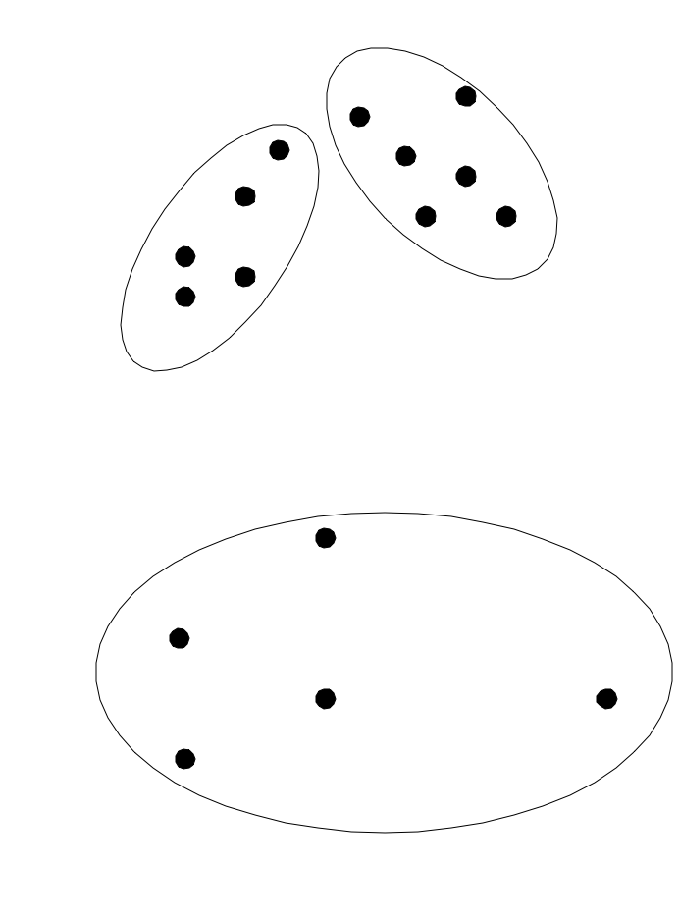

Clustering particional
Puntos originales
Clustering Particional

Slide 15
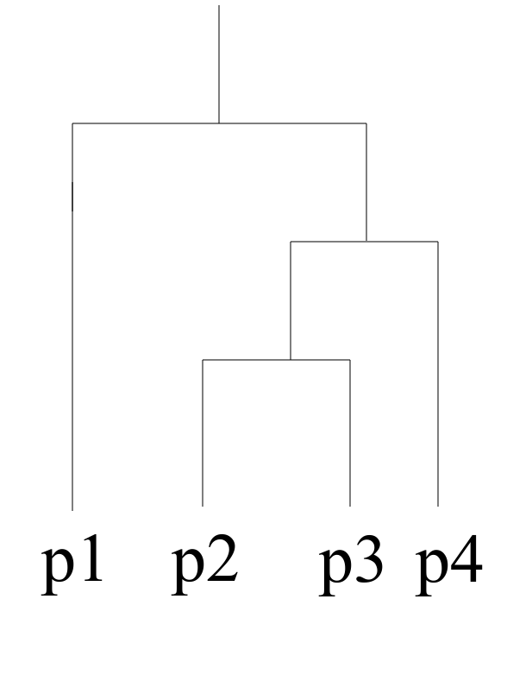
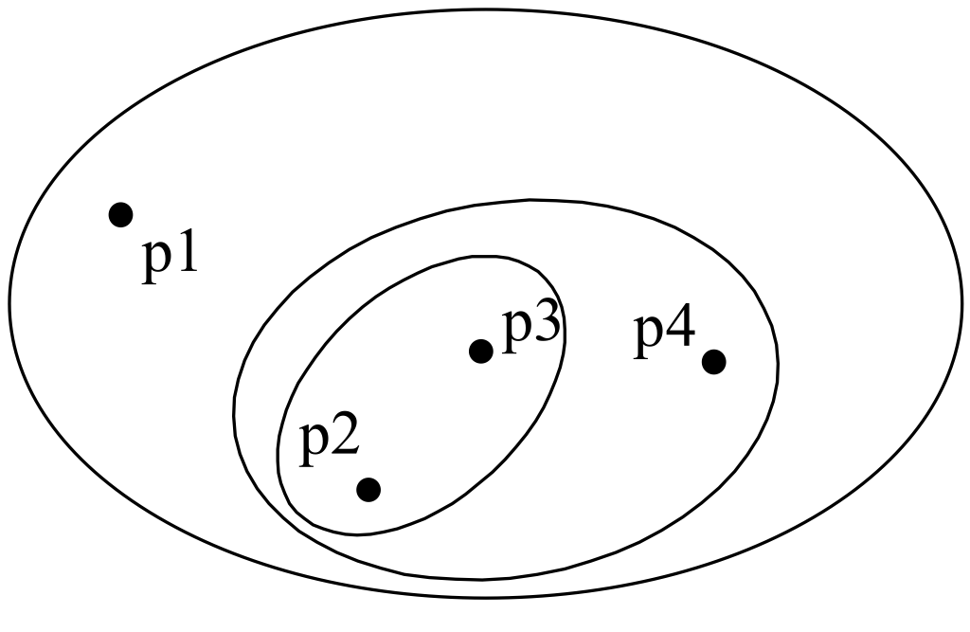
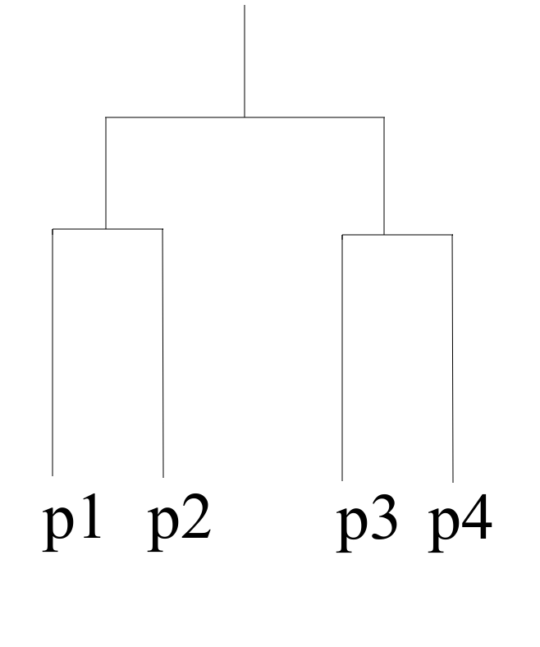
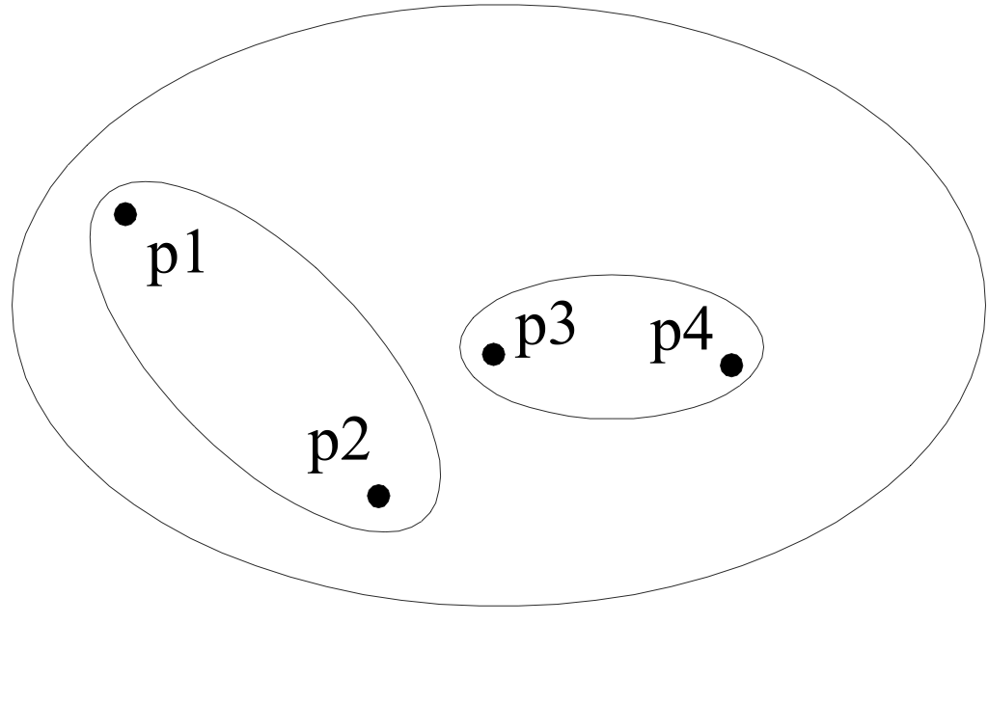
Clustering jerárquico
Clustering Jerárquico tradicional
Dendograma tradicional
Clustering Jerárquico no tradicional
Dendograma no tradicional

Slide 16
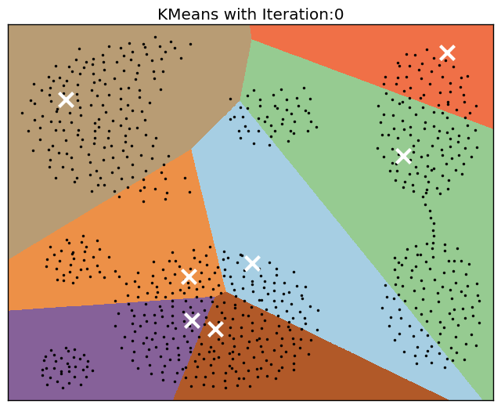
Algoritmo de Clustering: K-means
De los métodos más populares
Particional
Cada cluster se asocia a un centroide
Cada punto se asigna al cluster cuyo centroide sea el más cercano
Parámetro, K = número de clusters

Slide 17
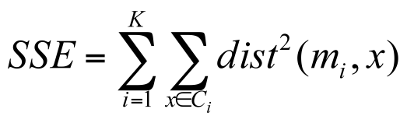
Sum of Squared Error (SSE)
Medida más común para evaluar clusters
Por cada punto, error es la distancia al cluster más cercano
x: punto en el cluster Ci, mi: centroide Ci
Dados 2 clusters se escoge el que tiene menos error
Notes:
"Scatter" (Dispersión)
dist = Distancia Eulideana L2 (Espacio Euclideano)
Elige el clustering que tiene menor error (clusters más compactos)
No se restringe solo a espacio euclideano:
hay otras distancias! Mahnhattan (L1), coseno, jaccard (documentos), Euclideana al cuadrado, etc.
Total cohesion = sum sum (cosine(x,mi)) para docs
Maximizar similitud al centroide

Slide 18
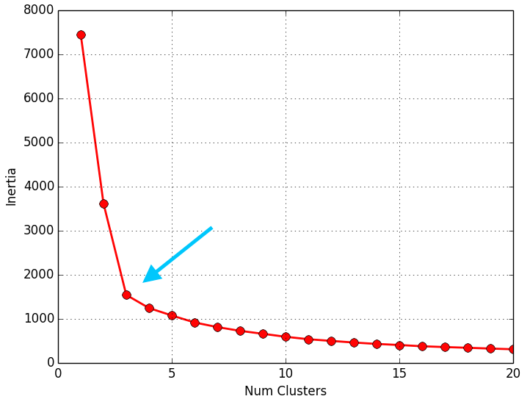
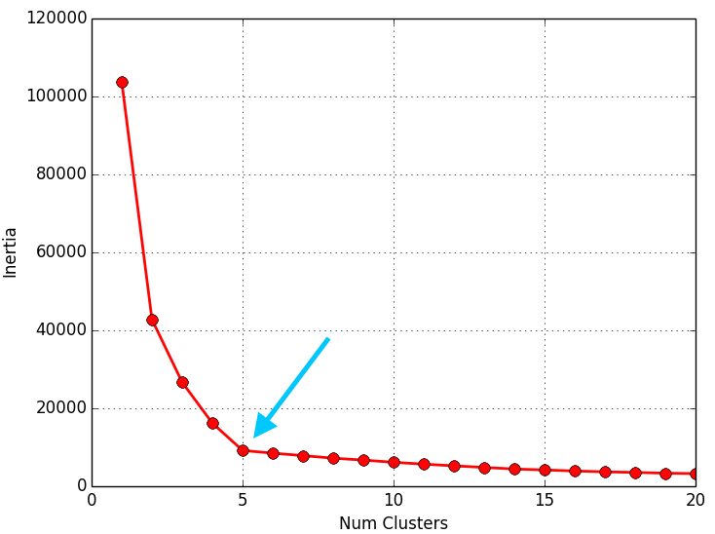
Estimar número de cluster para k-means
Utilizando el SSE, podemos estimar el número “ideal” de k clusters a través del método del codo.
El método del codo estima la SSE para diferentes valores de k
En cierto valor de k, el SSE debería cambiar drásticamente generando un “codo” de manera visual

Slide 19
¿Es necesario validar los clusters?
Por lo menos en Clasificación, la validación es parte integral del proceso
No así en Clustering...

Slide 20
¿Cómo saber si nuestros clusters son buenos?
No hay una respuesta absoluta
Depende de la aplicación
¿Entonces, para qué evaluar?
Clustering es muchas veces parte de un proceso exploratorio
Evaluar parece innecesario en estos casos (pero no!)
Es esencial! Porque siempre podemos encontrar clusters (hasta en datos aleatorios).
Notes:
Clustering es muchas veces parte de un proceso exploratorio
Evaluar parece innecesario en estos casos (pero no!)
Cada algoritmo parece necesitar su propio tipo de evaluación
k-means: SSE, pero no funciona para DBSCAN
Es esencial! Porque siempre podemos encontrar clusters (hasta en datos aleatorios).

Slide 21
Evaluamos para:
Evitar encontrar patrones en el ruido
Para comparar algoritmos de clustering diferentes
Para comparar conjuntos de clusters diferentes
Para comparar dos clusters

Slide 22
Aspectos de la validación
Determinar la tendencia de agrupamiento (clustering tendency), i.e.: si existe una estructura no-aleatoria en los datos
Encontrar el número correcto de clusters
Evaluar qué tan bien los resultados se ajustan a los datos (sin consultar datos externos)
Comparar resultados con resultados externos, i.e.: clases asignadas manualmente (supervisado o eval externa)
Comparar dos conjuntos de clusters para saber cuál es mejor
Notes:
Ejemplo de evaluar clusters usando DMOZ (sitios web)
1, 2, 3 sólo usan los datos, sin información externa (no supervisado)
4 requiere de información externa (supervisado)
5 puede hacerse de ambas formas (supervisado o no supervisado)
Miramos cuál es la probabilidad que este valor o medida ocurra al azar...

Slide 23
Medidas de validez
External Index (Supervisado) Utiliza comparación con datos externos (pureza, entropía), para ver si el clustering se ajusta a una estructura externa.
Internal Index (No-Supervisado) Sin datos externos (SSE), cohesión, separación.
Relative Index (Relativo) Compara resultados de clustering o clusters, puede usar medidas anteriores.
Notes:
External Index: Utiliza comparación con datos externos (pureza, entropía), para ver si el clustering se ajusta a una estructura externa.
Internal Index: Sin datos externos (SSE), cohesión, separación.
Relativo: Comprara resultados de clustering o clusters, puede usar medidas anteriores.

Slide 24
Concepto: Matriz de similitud (conversamente: matriz de proximidad)
Matriz de Similitud
Matriz de Distancia
 | d1 | d2 | d3
d1 | 1 | 0.7 | 0.6
d2 | 0.7 | 1 | 0.3
d3 | 0.6 | 0.3 | 1
 | d1 | d2 | d3
d1 | 0 | 120 | 800
d2 | 120 | 0 | 500
d3 | 120 | 500 | 0

Slide 25
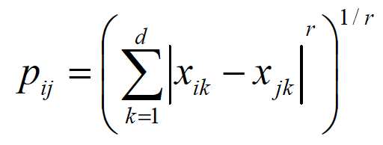
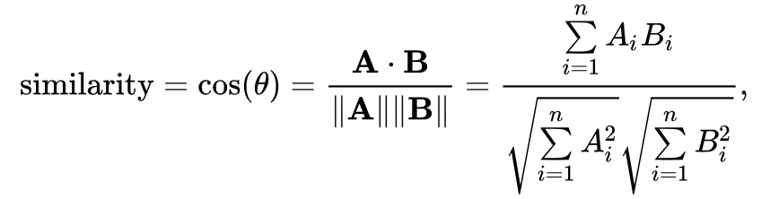
Distancias comunes
Es común utilizar distancias métricas, como la distancia de Minkowski
r=2, distancia Euclideana
otras: Manhattan, y distancia no métrica, Jaccard, por ej.
similitud coseno

Slide 26
Enfoque visual
Ordenar la matriz de similitud con respecto a etiquetas de clusters e inspeccionar visualmente
Este enfoque no necesita una reducción de dimensionalidad para visualizar clusters

Slide 27
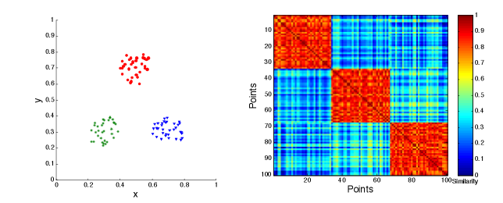
Visualizando la matriz de similitud (clusters reales)
Notes:
Para clusters bien separados, deberíamos tener algo parecido a una matriz diagonal en bloques
De lo contrario, se podrían observar patrones entre clusters que ayuden a encontrar la solución
Tb se aplica a matrices de disimilitud

Slide 28
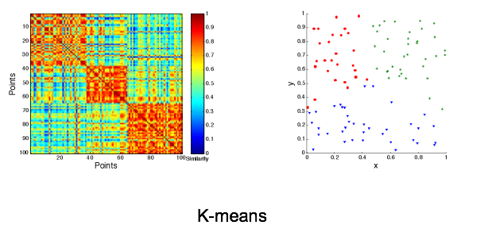
Visualizando clusters sobre datos aleatorios

Slide 29
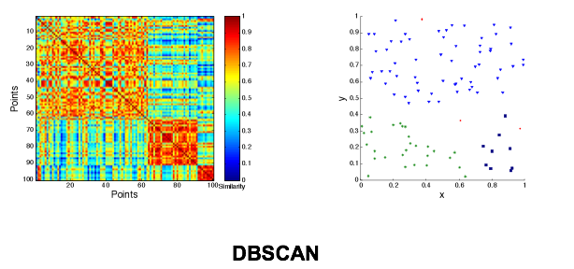
Visualizando clusters sobre datos aleatorios
Notes:
No son tan limpios

Slide 30
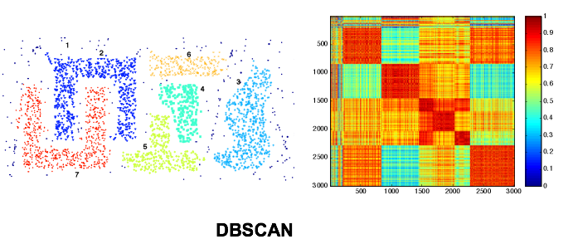
Notes:
Aunque caro O(n**2), puede ser utilizado con muestreo.
Puede requerir sobre-muestreo de clusters pequeños y sub-muestreo de clusters grandes

Slide 31
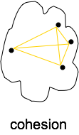
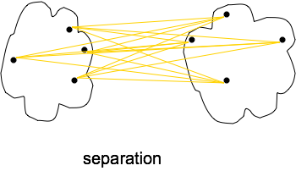
Medidas internas:
Cohesión y separación
Cohesión de clusters: mide qué tan cercanos son los objetos en un cluster (ej: SSE)
Separación de clusters: mide qué tan diferente o bien separado es un cluster de otros

Slide 32
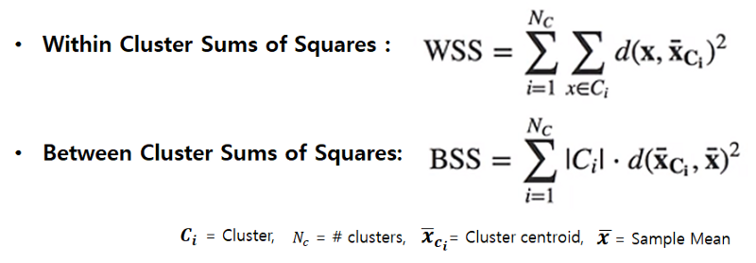
EJ. (SSE) Cohesión y Separación
Cohesión se mide como within cluster sum of squares (SSE)
Separación se mide como between cluster sum of squares (BSS)

Slide 33
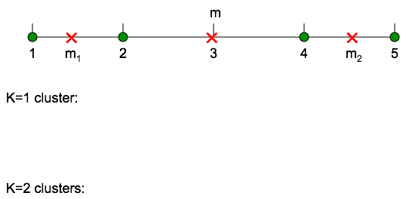
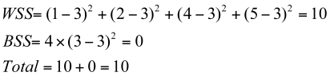
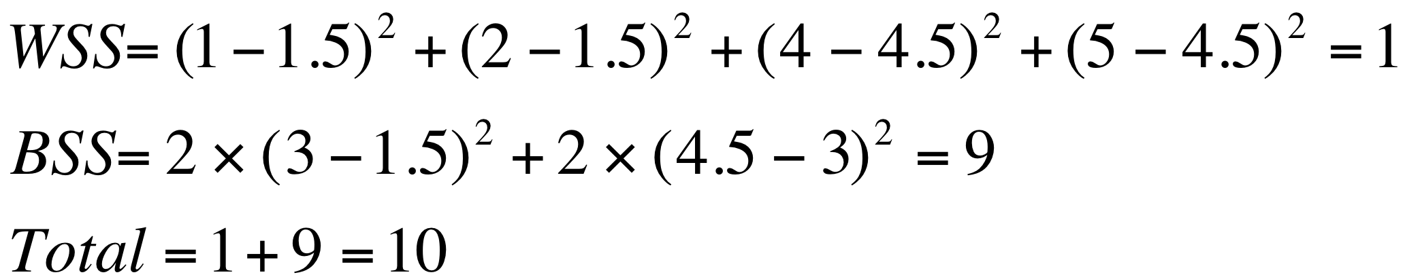

Slide 34
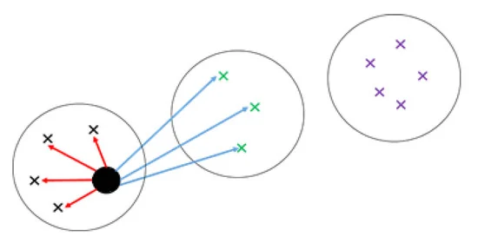
Medidas internas:
Coeficiente de Silhouette
Combina ideas de cohesión y separación, pero para puntos individuales, como también para clusters y clusterings (estos últimos son promedios)
Para un punto individual, i
Calcular a = distancia promedio de i a los puntos de su cluster
Calcular b = min(distancia promedio de i a puntos de otro cluster)
s = (b-a)/max(a,b)
valores entre -1 y 1, mientras más cerca a 1 mejor
Notes:
El promedio para todo i es un buen indicador de la bondad del clustering

Slide 35
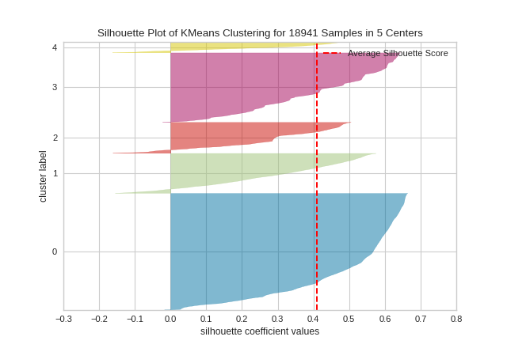
Medidas internas:
Coeficiente de Silhouette

Slide 36
Medidas externas:Pureza y Entropía
Pureza: Nivel en que un cluster contiene elementos de una sóla clase (se usa la clase predominante)
Entropía: Cantidad de clases diferentes que contiene un cluster

Slide 37
Validación con Expertos
Se pueden evaluar los clusters para ver si producen el resultado esperado y comparar con otras soluciones
Mirar los datos y las estadísticas de cada cluster!!
Se puede generar una clasificación de validación

Slide 38
DBSCAN
Algoritmo de clustering basado en densidad
Idea: encontrar regiones de alta densidad de puntos separado por regiones de baja densidad.
Las regiones densas corresponden a los clusters.
La densidad de un punto es el número de puntos que tiene dentro de un radio dado.

Slide 39
DBSCAN
Parámetros:
1) Eps: radio especificado
2) MinPts: número mínimo de puntos en una región.
Tipos de punto:
Punto “core”: punto con más puntos que MinPts a distancia Eps. Éstos son los puntos dentro del cluster
Punto “border”: tiene menos que MinPts puntos en el radio Eps, pero está en la vecindad de un punto core.
Punto “noise”: cualquier punto que no sea core ni border.

Slide 40
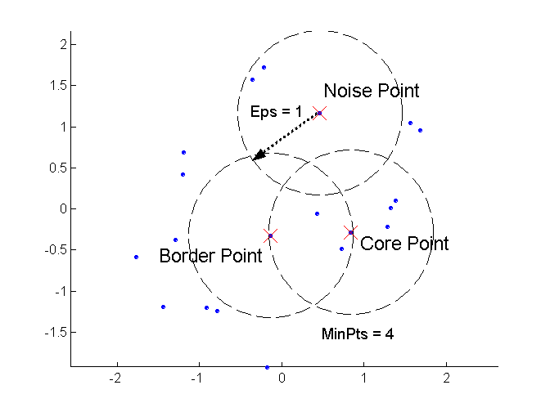
DBSCAN

Slide 41
DBSCAN
Cualquier par de puntos core que tengan una distancia entre sí menor que Eps son asignados al mismo cluster.
Cualquier punto border que esté a una distancia menor que Eps de un punto core pc se le asigna el cluster de pc.
Hay que definir una estrategia cuando el punto border está cerca de dos puntos core de distinto cluster.
Eliminar los puntos de ruido.

Slide 42
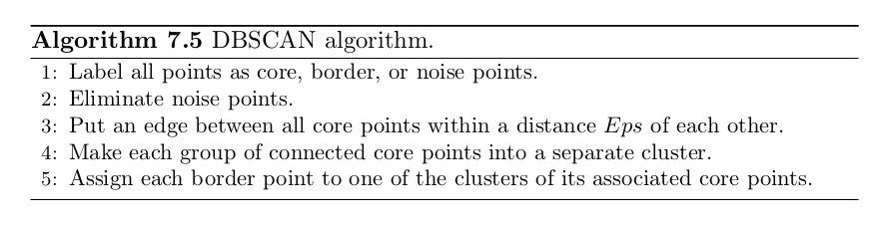
DBSCAN

Slide 43
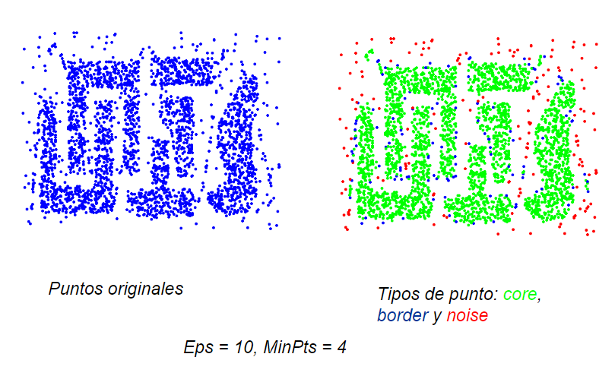
DBSCAN

Slide 44
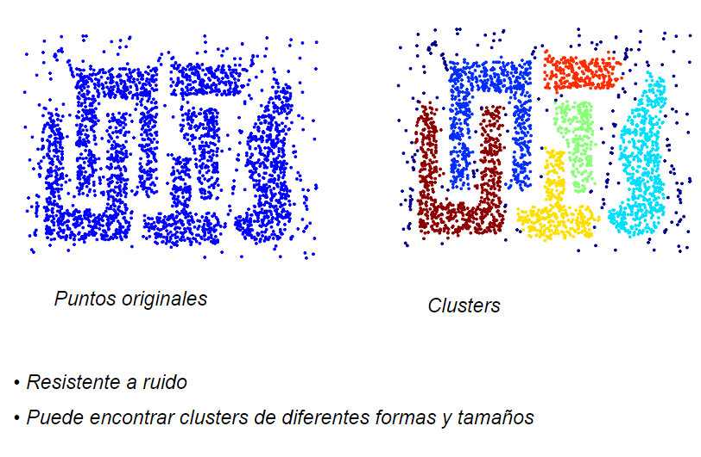
DBSCAN

Slide 45
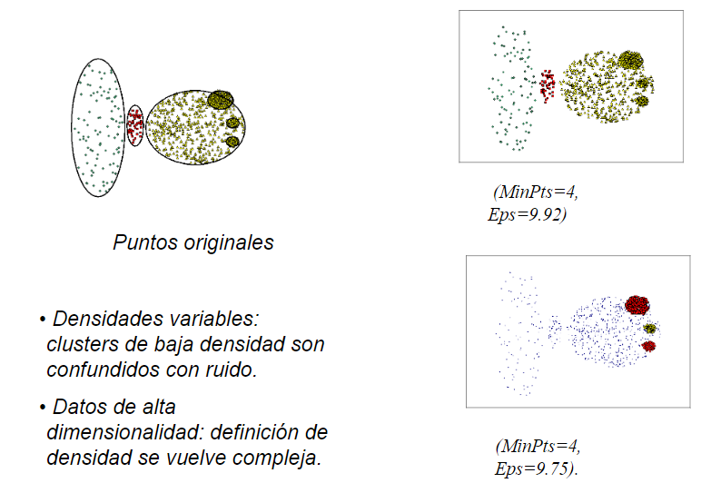
DBSCAN
No funciona bien en:

Slide 46
DBSCAN
Analizamos el comportamiento de la distancia de un punto a su k-ésimo vecino más cercano (k-dist).
Para puntos que pertenecen a un cluster, el valor de k-dist será pequeño
siempre y cuando el valor de k no sea mayor que el tamaño del cluster.
Para puntos que no pertenecen a un cluster (como los noise points), el valor de k-dist será alto.

Slide 47
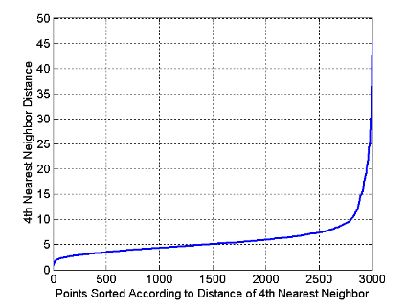
DBSCAN
Calculamos el valor de k-dist para todos los puntos con un valor de k fijo y los ordenamos de manera creciente.
Graficamos k-dist vs la cantidad de puntos con ese valor.
Eps seleccionado: valor de k-dist cuando ocurre el salto MinPts: el valor de k.

Slide 48
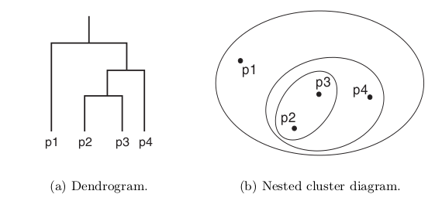
Clustering aglomerativo
Produce un conjunto de clusters anidados organizados en un árbol jerárquico. Es una técnica antigua.
Visualizaciones:
Dendograma: árbol que muestra las relaciones cluster-subcluster y el orden en que los clusters fueron mezclados o divididos.
Diagrama de clusters anidados: sólo para puntos 2-dimensionales.

Slide 49
Clustering aglomerativo
Fortalezas
No tiene que suponer un número a priori de clusters
Se puede obtener cualquier número de clusters deseado “cortando” el dendograma en el nivel apropiado
Clusters pueden corresponder a taxonomía
Ejemplos en biología

Slide 50
Clustering aglomerativo
Tipos principales de clustering jerárquico
Aglomerativo
Empezar con cada punto como cluster individual
En cada paso, mezclar el par de clusters más cercano hasta que quede sólo un cluster (o k clusters)
Divisivo
Empezar con un cluster que contenga todos los puntos
En cada paso, dividir un cluster en dos hasta que todo cluster contenga un solo punto (o haya k clusters)
Requieren una definición de proximidad entre clusters.

Slide 51
Clustering aglomerativo
Algoritmo básico (aglomerativo)
Calcular matriz de distancias
Sea cada punto un cluster
Repetir
Mezclar par de clusters más cercano
Actualizar matriz de distancias
Hasta que quede sólo un cluster

Slide 52
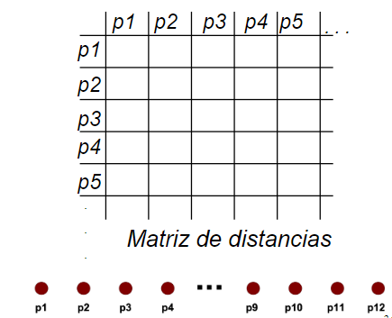
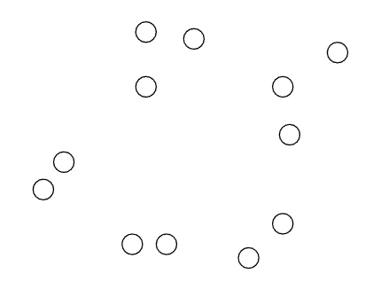
Clustering aglomerativo
Situación inicial: empezar con clusters de puntos individuales y la matriz de distancias

Slide 53
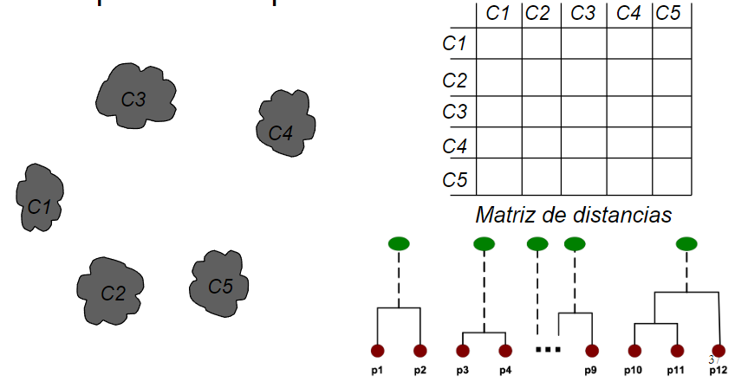
Clustering aglomerativo
Después de un par de iteraciones…

Slide 54
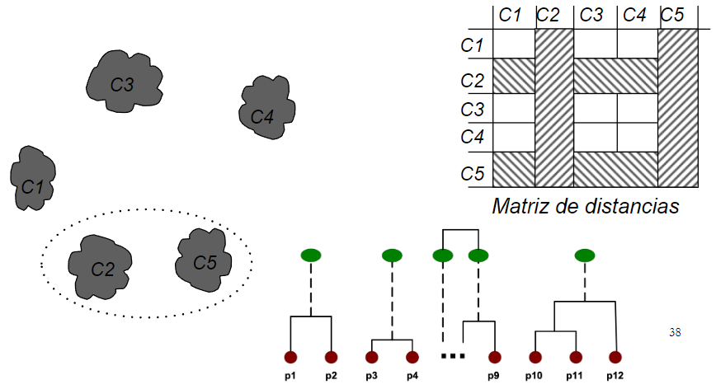
Clustering aglomerativo
… mezclar clusters más cercano (C2 y C5) y actualizar matriz de distancias

Slide 55
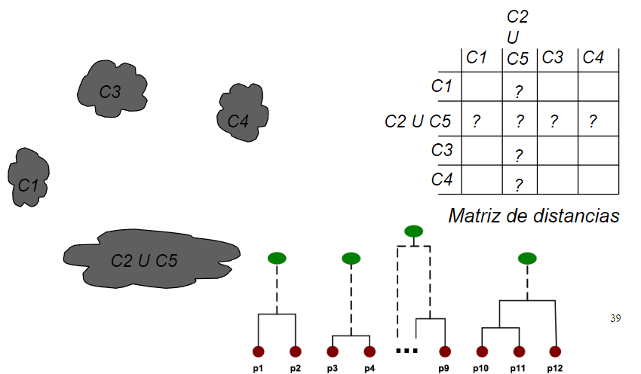
Clustering aglomerativo
¿Cómo actualizar la matriz de distancias?

Slide 56
Clustering aglomerativo
Operación clave: cálculo de la distancia entre clusters
Diferentes formas de hacerlo distinguen a los diferentes algoritmos
Intuición: Sabemos como calcular la distancia entre dos puntos, pero
¿cómo calculamos la distancia entre dos clusters?
o ¿entre un punto y un cluster?

Slide 57
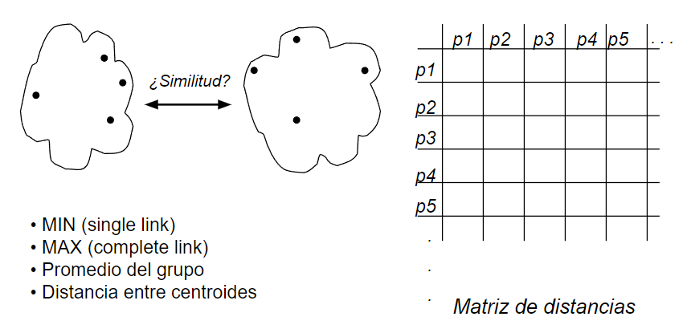
¿Cómo definir distancias entre clusters?

Slide 58
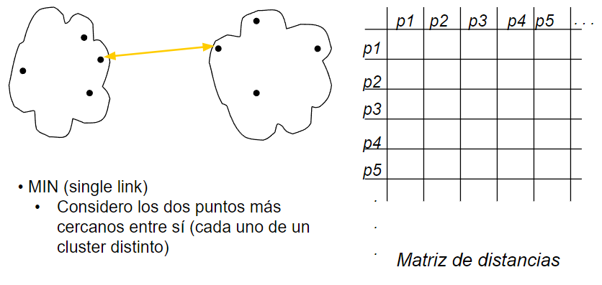
Clustering aglomerativo
¿Cómo definir distancias entre clusters?

Slide 59
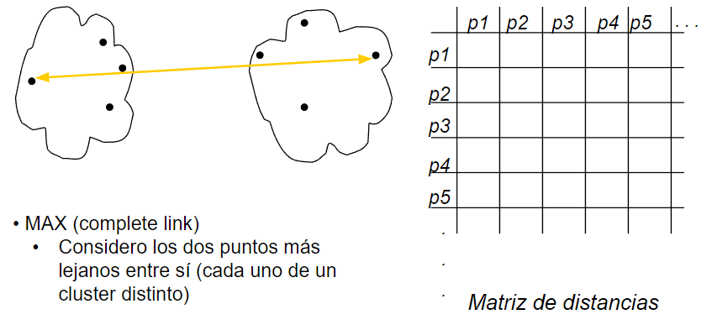
Clustering aglomerativo
¿Cómo definir distancias entre clusters?

Slide 60
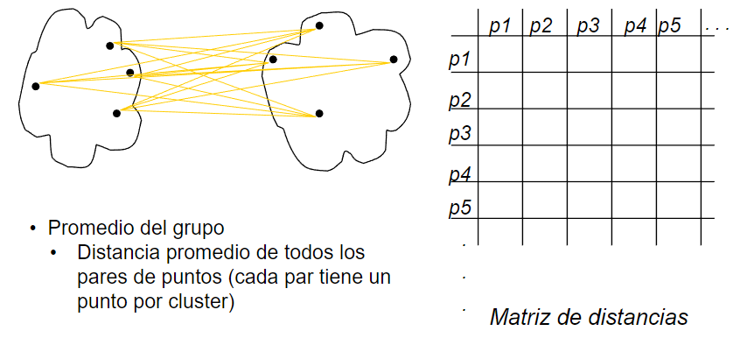
Clustering aglomerativo
¿Cómo definir distancias entre clusters?

Slide 61
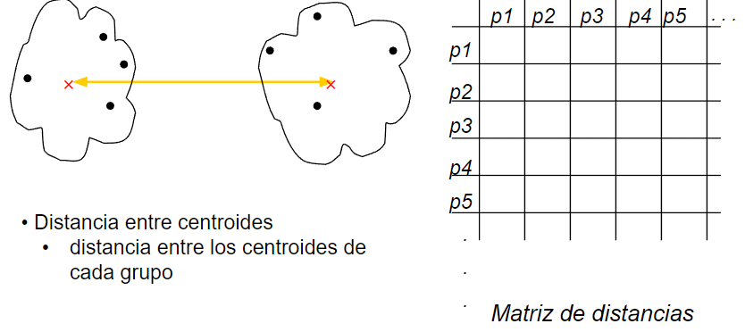
Clustering aglomerativo
¿Cómo definir distancias entre clusters?

Slide 62
Clustering aglomerativo
Problemas y limitaciones
Una vez decidido unir dos clusters, no se puede deshacer
No hay una función objetivo que sea directamente minimizada
Problemas de los diferentes esquemas:
Sensibles a ruido y outliers
Dificultad para manejar clusters de distinto tamaño
Pueden romper clusters grandes

